Slide 1
第三章 物态变化
第1节 温 度

Slide 2
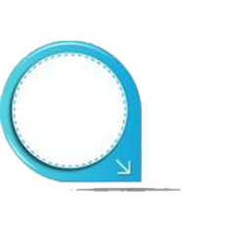

学 习 目 标
1. 知道温度及摄氏温度的规定。
2. 通过观察和实验，了解温度计的结构及其工作原理。
3. 会用温度计测量温度，了解一些生活环境中常见的温度值。
4. 通过“用温度计测量水的温度”的实验，学会温度计的使用方法，体会观察和测量的意义。

Slide 3




引 入 新 课
春
夏
四季变迁，物态也发生着变化，这些变化和什么有关呢？
秋
冬

Slide 4
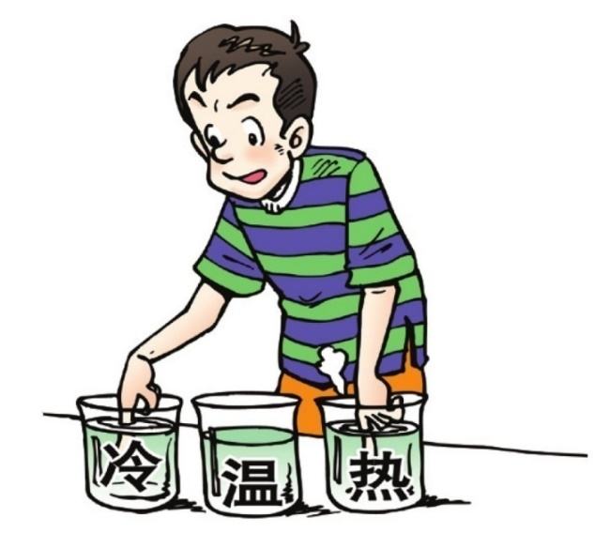
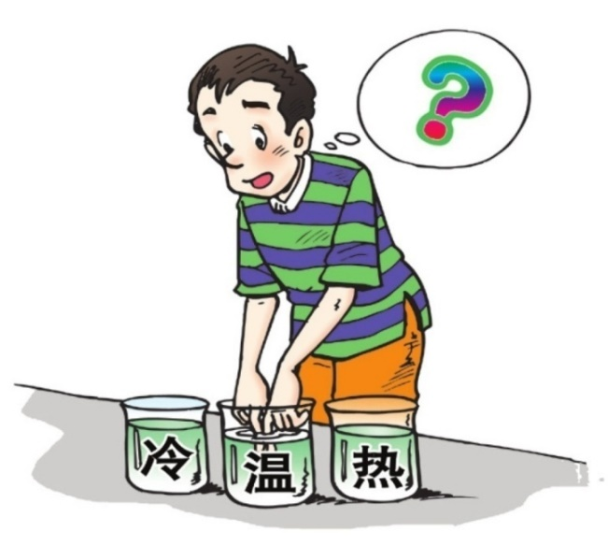
自 主 探 究
感觉可靠吗？
凭感觉判断物体冷热不可靠！
两只手对“温水”的感觉相同吗？
摸一摸自己的额头，判断你的体温是多少℃？

Slide 5
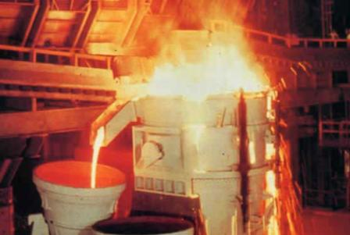
一、温度
热的物体温度高，冷的物体温度低。
物理学中通常把物体的冷热程度叫做温度。

Slide 6
想想做做
自制温度计
在小瓶里装满带颜色的水。给小瓶配一个橡皮塞，橡皮塞上插进一根细玻璃管，用橡皮塞塞住瓶口。

Slide 7
先将小瓶放入冷水中，观察细管中水柱的位置；
再把小瓶放入热水中，观察细管中水柱的位置。
热水
冷水

Slide 8
讨论：
你观察到了什么现象？
想想看:
自制的温度计是根据什么道理来判断物体的冷热？
液体热胀冷缩的规律

Slide 9
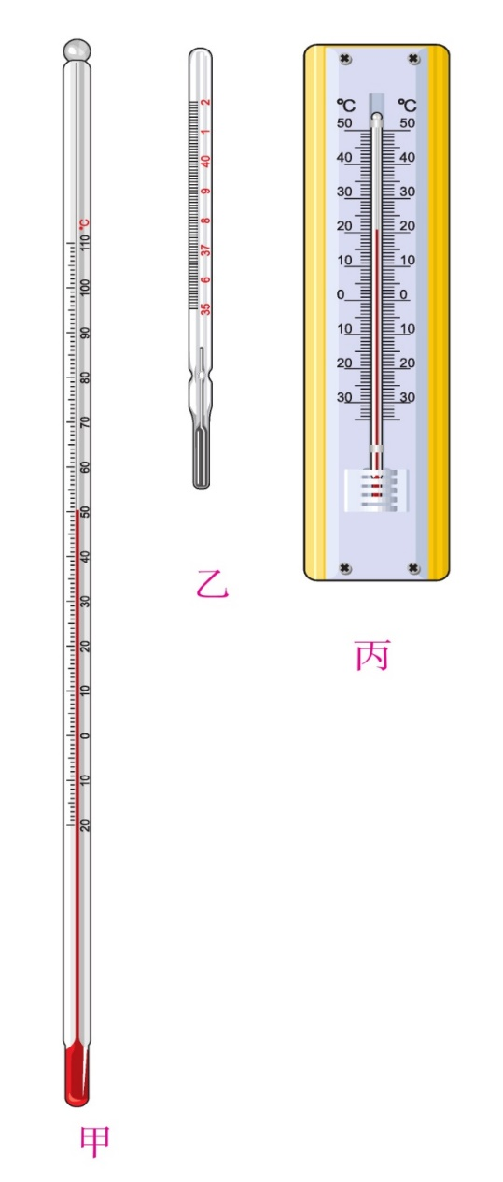
温度计模型
自制温度计
实验用温度计

Slide 10


二、温度计
温度计的构造
毛细管
刻度
单位符号
玻璃泡
玻璃外壳

Slide 11
1.摄氏温度
100℃
1标准大气压下沸水的温度规定为100℃
100℃
摄氏温度的规定
100℃
1标准大气压下
冰水混合物的温度规定为0℃
每一小格
表示1 ℃
0℃
0℃和100℃之间分成100等份,每一等份代表1℃。
0℃
0℃

Slide 12
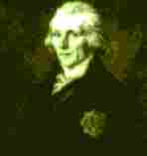
摄氏温度的具体规定:
把一标准大气压下，
冰水混合物的温度规定为0 ℃ ，
水沸腾时的温度定为100 ℃。
摄尔修斯
0 ℃和100 ℃之间分成100个等份,每个等份代表1℃。

Slide 13
摄氏度用符号℃来表示。
读作：37摄氏度
人的正常体温是37℃
北京一月的平均气温是－4.7℃
读作:
负4.7摄氏度
或
零下4.7摄氏度
你知道今天的气温是多少吗？请你记录在课本上，并读出来。
我国漠河的最低气温为－52.3℃，这个温度值怎么读呢？
零下52.3℃

Slide 14
阅读课本P48小资料，填写表格
130
-52.3
49.6
37

Slide 15
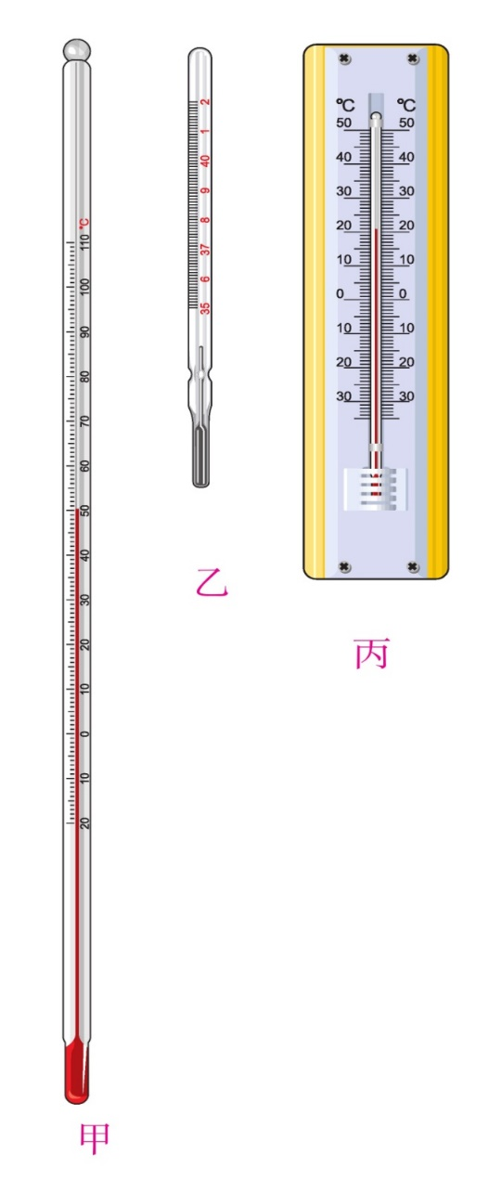
2.常见的温度计
原理：
液体的热胀冷缩
甲：实验室用温度计
乙：体温计
丙：寒暑表

Slide 16
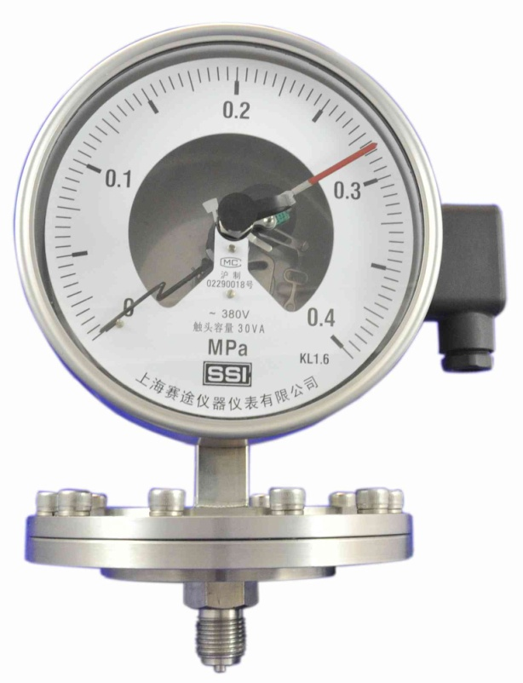
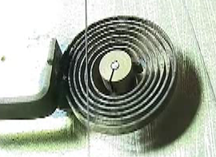
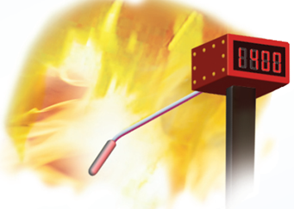
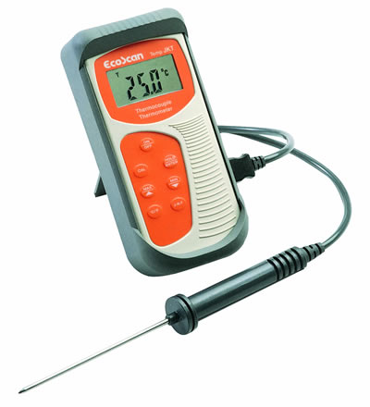
双金属片温度计
热电偶温度计

Slide 17
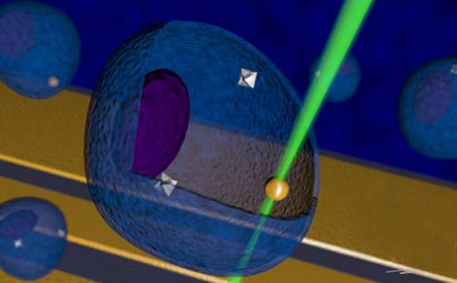
纳米温度计

Slide 18
3.温度计的使用
最高温度？
110℃
℃
110
100
90
80
70
60
50
40
30
20
10
0
-10
-20
（1）使用温度计前，首先要看清它的量程、分度值、零刻度线。
分度值
量程
量程：所能测量的最低温度和最高温度的温度范围。
分度值：一个最小格代表的值。
1℃
～
零刻度线
最低温度？
－20℃

Slide 19

温度计里的液体可能将温度计胀破
90
80
70
60
50
40
30
20
10
0
-10
-20
-30
90
80
70
60
50
40
30
20
10
0
-10
-20
-30
如果所测的温度过低，低于温度计所能测量的最低温度，会出现什么后果?
如果所测的温度过高，超出了温度计所能测量的最高温度，会出现什么后果?
将测不出温度
使用温度计前应选用量程合适的温度计！

Slide 20
量程：35 ℃ ～42℃
分度值：0.1 ℃
示数：36.1℃

Slide 21
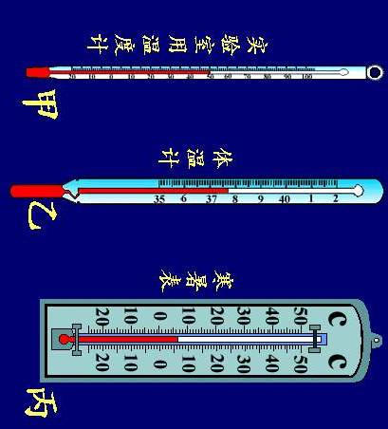
量程：-25 ℃ ～50℃
分度值：1 ℃
示数：6 ℃

Slide 22
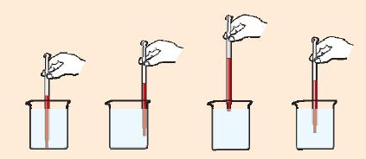
（2）测量温度时：三要点
(1)温度计的玻璃泡应该全部浸入被测的液体中，不要碰到容器底或容器壁。
√

Slide 23
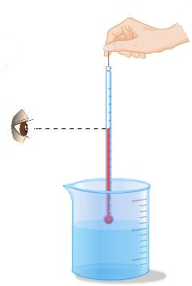
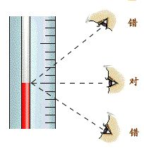
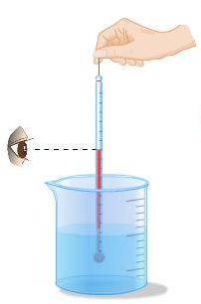
（2）温度计的玻璃泡浸入被测液体后要稍等一会儿，待温度计的示数稳定后再读数。
（3）读数时温度计的玻璃泡要继续留在被测液体中，视线要与温度计中液柱的液面相平。
偏大
√
√
偏小

Slide 24
试一试
测量冷水和温水的温度
 | 冷水 | 温水
温度 / ℃

Slide 25
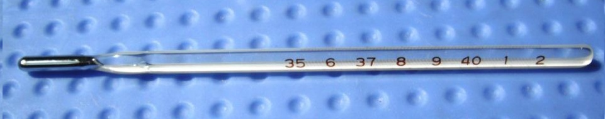
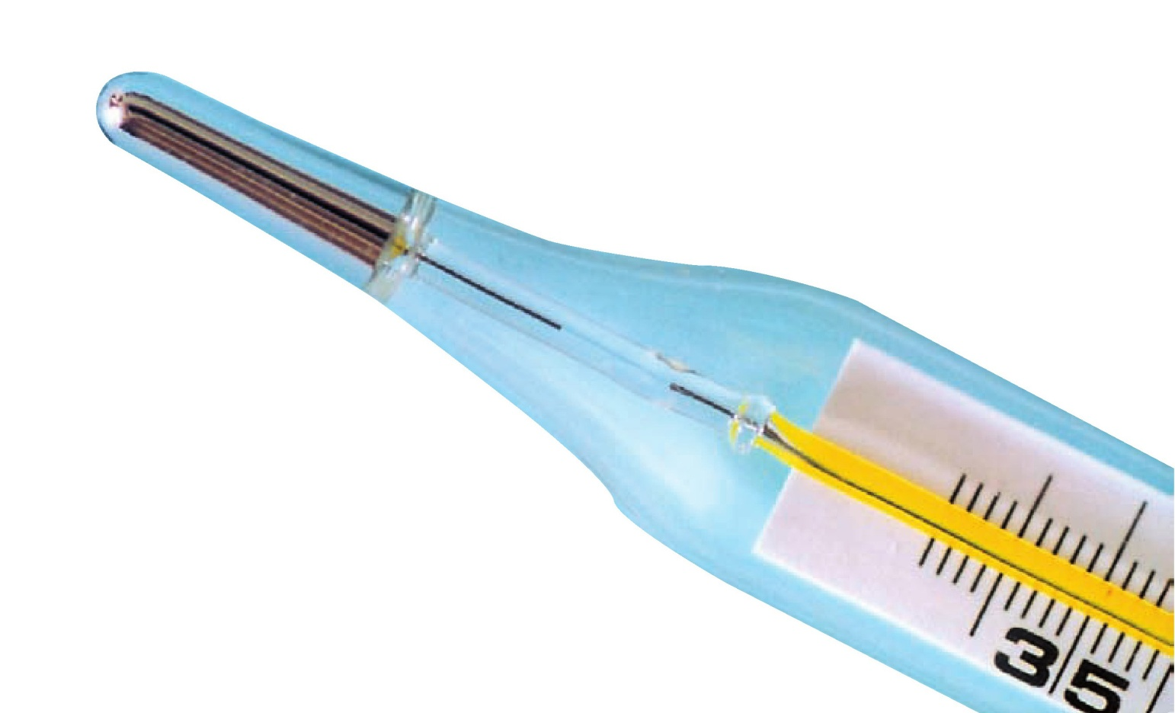
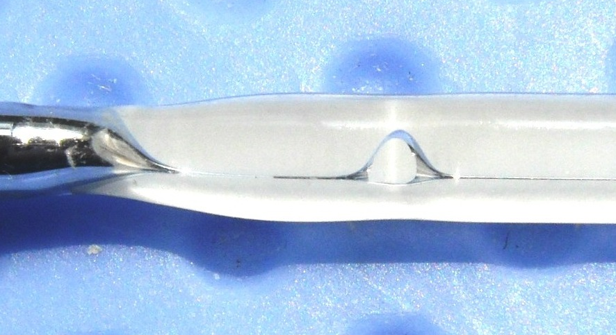
三、体温计
1．作用：测量人体温度
根据人体温度的变化情况，体温计的刻度范围通常为35～42 ℃。

Slide 26
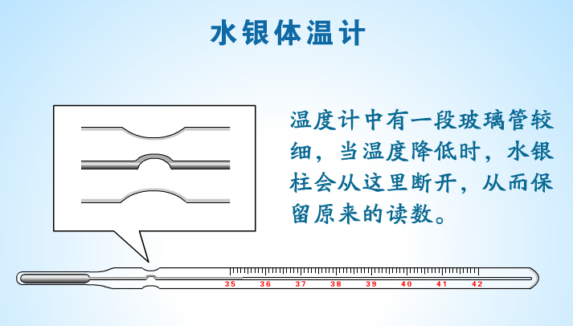
想一想
为什么体温计可以离开人体再读数？
因为：体温计在玻璃泡和直管之间做的很细。
！
使用体温计前要往下用力甩几下。

Slide 27
说一说
体温计与实验室用温度计有什么不同？
①量程不同，分度值不同。
②体温计有细直管，实验室用温度计没有。
③体温计用前要甩一甩，实验室用温度计不用。
④体温计可离开被测物体读数，实验室用温度计不可以。

Slide 28
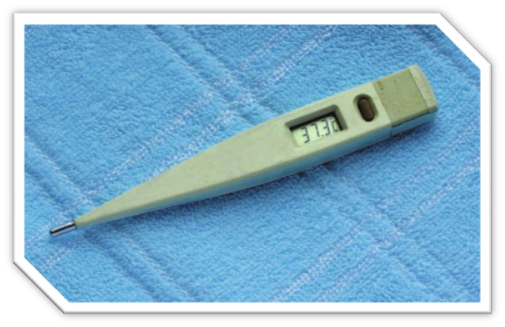
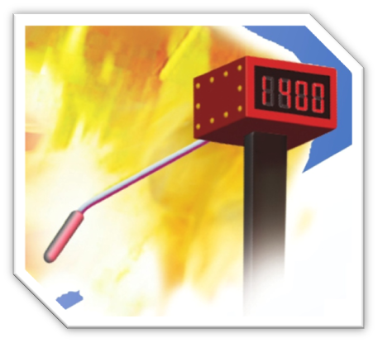
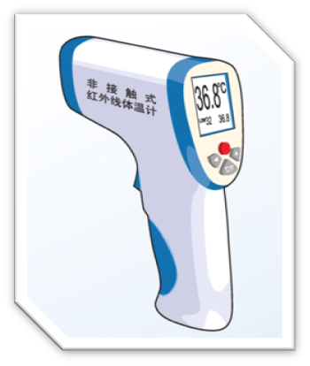
各种体温计
电子体温计
热电偶温度计
测温枪

Slide 29
课 堂 小 结
温度
温度计
制作原理
摄氏温度
规定
读法
温度计的使用
体温计
常见温度计
实验室常见温度计
体温计
寒暑表
量程和分度值
使用时注意事项
量程和读法
常用温度计与体温计的异同

Slide 30

课 堂 练 习
36
1．如图1所示，温度计的示数为_____℃。
-14
2．如图2所示，温度计的示数为_____℃。
℃
℃
你能做吗？
40
10
30
20
图 1
图 2
3．液体温度计是根据液体 的规律制成的。
热胀冷缩

Slide 31
4．如图4所示，有A、B、C、D四种测量水温的操作，其中正确的是（ ）
B
A
B
C
D
图 4

Slide 32

36.9
5．如图3所示，体温计的示数为_____℃。
6
37
8
℃
图 3
6.用测了38.5 ℃发烧病人的体温计没有向下甩就去测正常人的体温，其测量结果会是 ℃。
38.5

